Slide 1
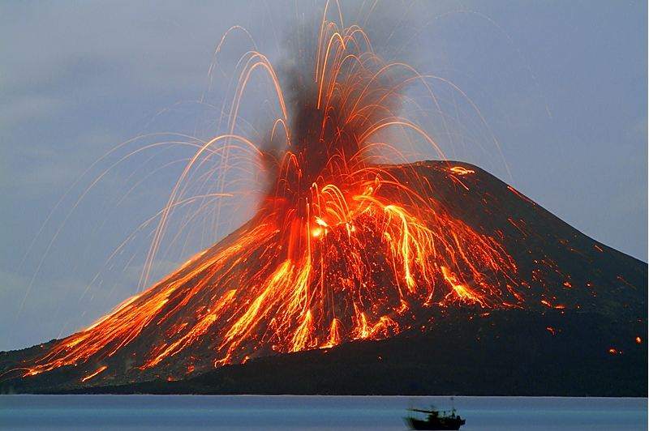
I vulcani

Slide 2
Che cosa e' un vulcano
Un vulcano e' la manifestazione in superficie della risalita del magma

Slide 3
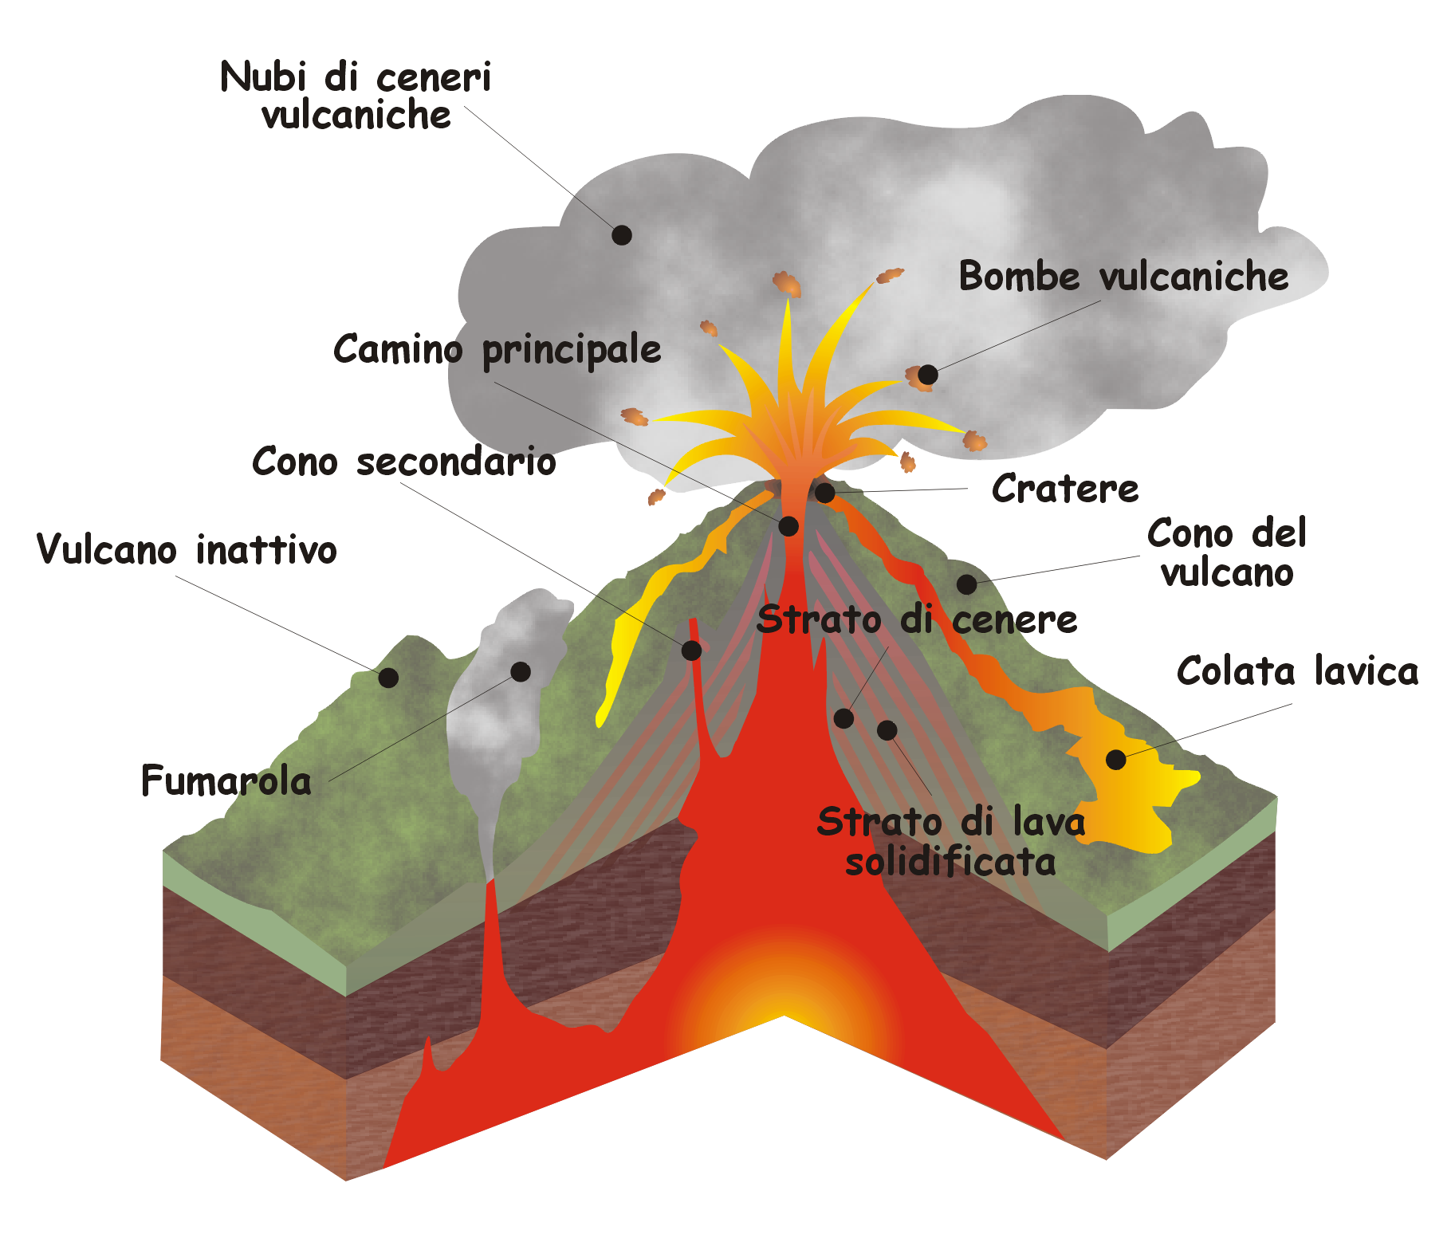
Le parti del vulcano

Slide 4
I vulcani in italia
Vulcani quiescenti
Etna stromboli
Vulcani che possono eruttare da un momento all'altro
Vesuvio ,ischia,lipari pantelleria, colli albani

Slide 5
Conseguenze del vulcano
Distruzione
Morte di persone
Espansione del territorio grazie al magma
Inquinamento aria

Slide 6
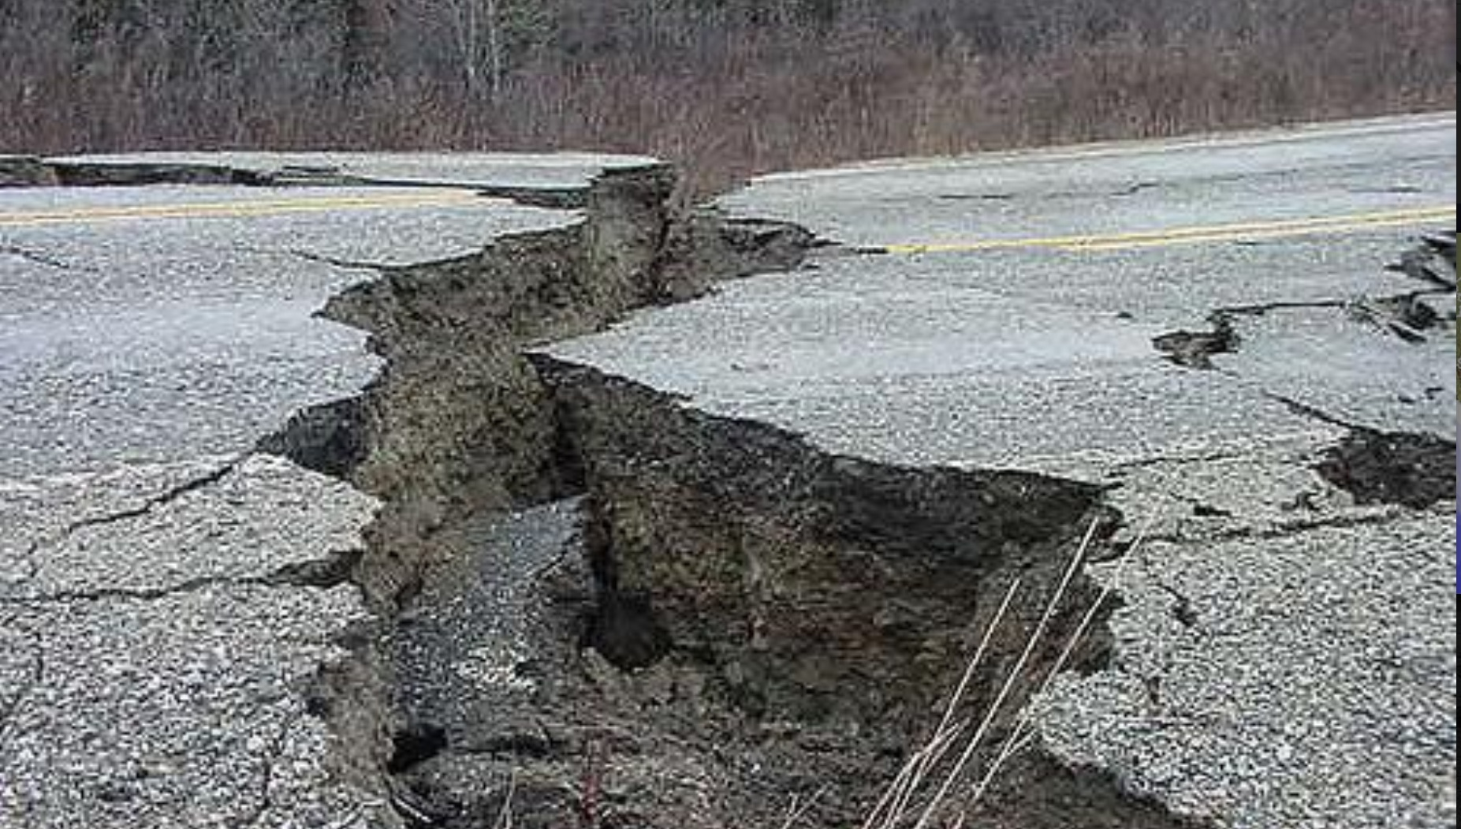
I terremoti

Slide 7
Cosa sono i terremoti
I terremoti sono un seguito di scosse che partono dal profondo della crosta terrestre e hanno un movimento vibratorio

Slide 8
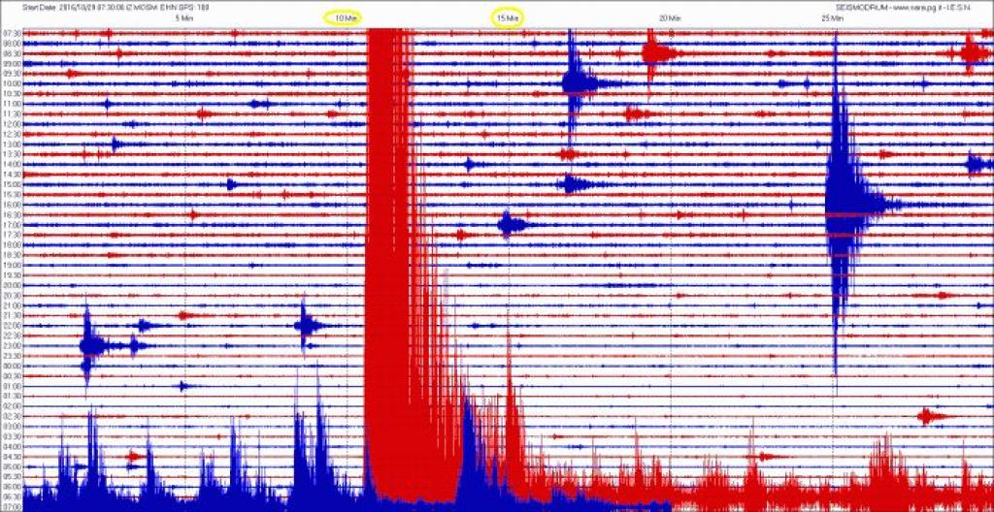
Scala Richter
La scala Richter si basa sulla quantità di energia liberata dal sisma,cioè la magnitudo

Slide 9
Tipi di terremoti
TERREMOTI ARTIFICIALI
Sono i terremoti generati dall' uomo
TERREMOTI DA CROLLO
Sono i terremoti generati dal crollo di montagne
TERREMOTI TETTONICI
Sono i terremoti che hanno origine dai movimenti lungo le faglie
TERREMOTI VULCANICI
Sono i terremoti che hanno origine dall' attivita' vulcanica del magma nel sottosuolo o nel camino vulcanico

Slide 10
La classificazione dei terremoti si basa sulla profondita' dell' ipocentro

Slide 11
Conseguenze dei terremoti
Distruzione
Frane
maremoti
incendi

Slide 12
FINE!

